Slide 1


Slide 2

Ferramenta para Avaliação da Saúde Ocupacional
Tratando bem à quem nos faz bem

Slide 3
Integrantes
Alison Soares (Desenvolvedor Front-End)
Elzo Lourenço (Documentação e Designer)
Ronaldo Teixeira (Documentação e Secretário)
Vinicius Souza (Infra-Estrutura e Testes)
William Francisco (Desenvolvedor Back-End e D.B.A)

Slide 4

Objetivo
Glicemia, Colesterol, Triglicérides e Tireoide.
Geração de gráficos.
Auxílio na tomada de decisão

Slide 5
Por que?
Organização mundial da saúde (O.M.S)
Cenário atual das empresas

Slide 6
Escopo do Produto
Cadastro de Usuário
Download de Planilha
Gerenciar Importações
Consulta de Usuário
Gerar Gráfico
Histórico
Saúde Ocupacional
Importar Planilha

Slide 7




Infra-Estrutura
Servidor de Aplicação
Servidor de Banco de Dados
Cliente Windows
Cliente Linux

Slide 8
Tecnologias Utilizadas
Sistemas Operacionais
- Servidor de Aplicação (Windows Server 2008)
- Servidor de Banco de Dados (Ubuntu 12.10)
Linguagens
- Front-End (HTML, jQUERY e CSS)
- Back-End (PHP)
- SQL (MySQL)
Softwares
- XAMPP (Apache 2.2, PHP 5.4 e MySQL 5.5)
-Highcharts (Plugin jQuery geração de gráficos)
-yEd Graph Editor(Ferramenta para criar diagramas)
-Git Hub (Versonamento de codigo)
-Todoist (Gerenciamento de tarefas)
IDEs
- Sublime Text 3
- MySQL Worckbench 5.2

Slide 9
Cronograma
Cronograma Projeto Saúde Ocupacional | Duração/Dias | Início | Fim
 | 40 Hrs | 24/03/2014 | 25/06/2014
Planejamento e Levantamento
Definição do Tema | 2 Hrs | 24/03/2014
Levantamento de Pré Requisitos relativos ao Sistema
Definição da Plataforma de Desenvolvimento
Escopo | 6 Hrs | 25/03/2014 | 26/03/2014
Elaboração
Atribuição das Funções e Tarefas | 1 Hr | 29/03/2014
Preparação do Ambiente | 4 Hrs
Preparação
Criação de Usuários | 6 Hrs | 12/04/2014
Inicio da construção dos Diagramas
Testes de componentes
Construção da Prototipagem
Construção da Modelagem de Dados
Desenvolvimento
Back End | 10 Hrs | 20/04/2014 | 22/05/2014
Gráficos
Testes e configuração
Testes e Adição de Funcionalidades | 6 Hrs | 23/05/2014 | 06/06/2014
Finalização dos Diagramas
Refatoramento do Código | 4 Hrs | 07/06/2014 | 12/06/2014
Entrega
Entrega | 1 Hr | 21/06/2014
Apresentação do Sistema | 20 Min | 25/06/2014

Slide 10
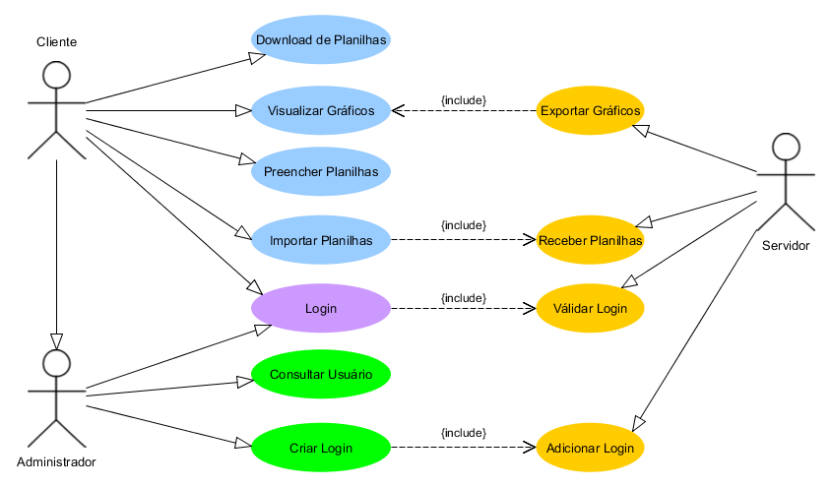
Diagrama de Caso de Uso

Slide 11
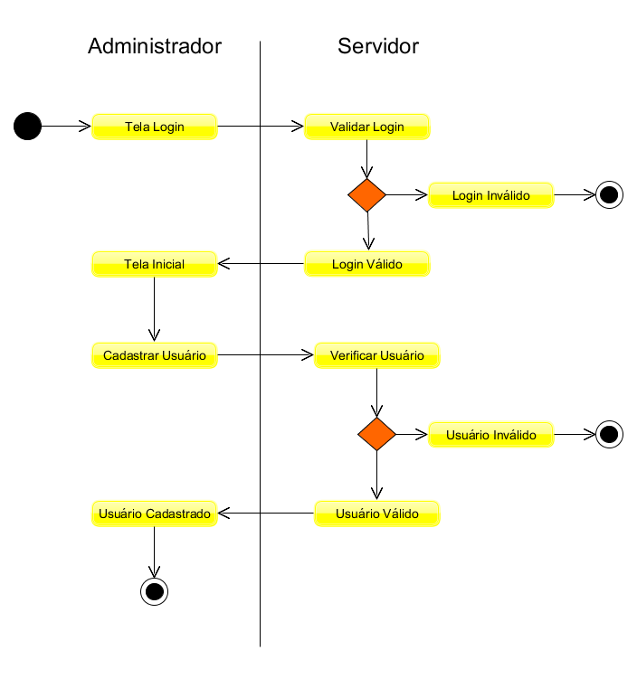
Diagrama de Atividade

Slide 12
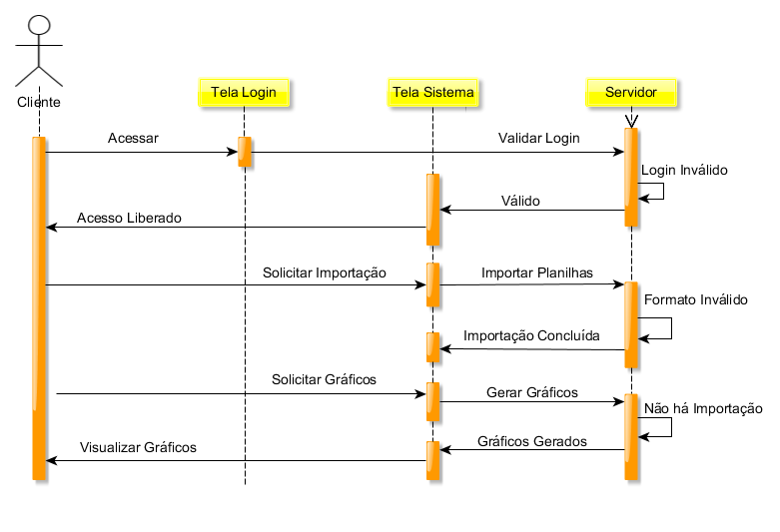
Diagrama de Sequência

Slide 13
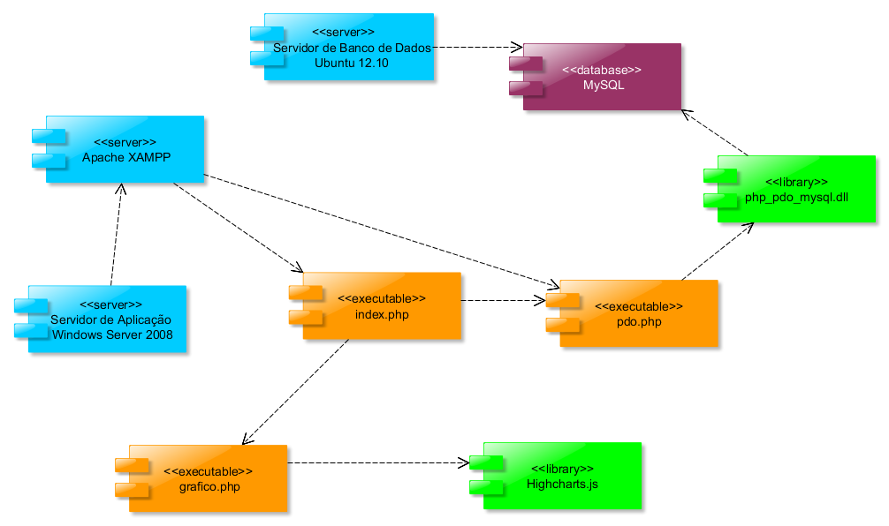
Diagrama de Componentes

Slide 14
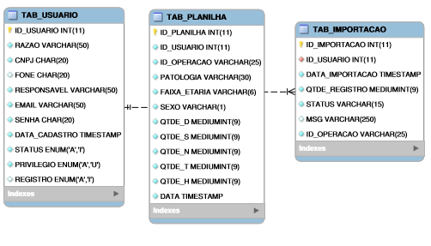
Modelagem de Dados

Slide 15
Dúvidas???

Slide 16
Demo
www.wllsistemas.com.br/saude-ocupacional/login/
Usuário: demo@wllsistemas.com.br
Senha: wlldemo

